Slide 1
第三章 Pentium系列微处理器的基本结构

Slide 2
3.1 Pentium微处理器的基本结构
Pentium微处理器是由总线接口部件、代码Cache（高速缓冲存储器）、数据Cache、转移目标缓冲器、控制ROM部件、控制部件、预取缓冲存储器、指令译码部件、整数运算部件、整数及浮点数寄存器组、浮点运算部件等11个功能部件组成。

Slide 3
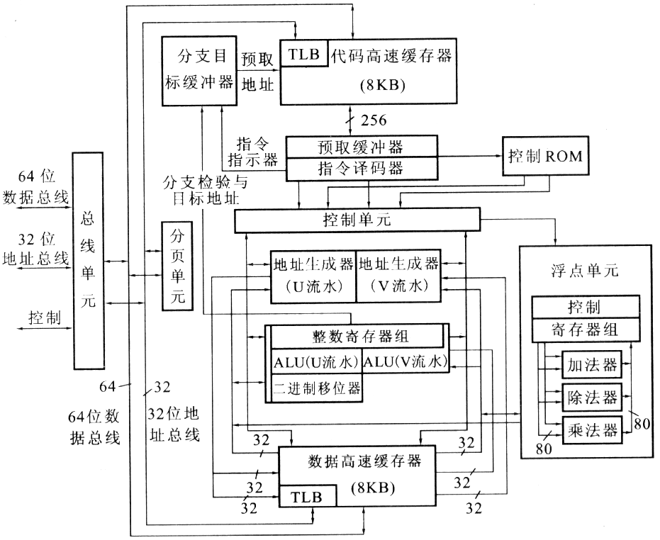

Slide 4
3.1.1 总线接口部件
总线接口部件内包括全部总线控制信号、独立的32位地址总线和独立的64位数据总线。总线接口部件与片内Cache外部总线接口实行的是逻辑接口连接。在Pentium微处理器芯片内部，总线接口部件借助于32位的地址总线和64位的数据总线与指令Cache和数据Cache进行通信。当访问Cache出现没命中、或需更改系统存储器内容、或需向Cache写入某些信息时，就要通过总线接口从外部存储器系统中取出一批数据。在填充Cache时总线接口使用的是成组传送方式，以遮掩向缓冲存储器写数据时等出现的等待时间。为了支持片内Cache的连贯性，Pentium微处理器的总线接口还配备有总线监视功能设施。

Slide 5
3.1.1 总线接口部件
1. 地址收发器和驱动器
地址总线驱动器不仅驱动地址总线上的A3～A31地址信号，同时也要驱动与地址信号相对应的字节允许信号BE0 ～BE7 。A3～A3l地址信号是一种双向信号，这样就允许芯片外逻辑将Cache的无效地址驱动到处理机内。

Slide 6
3.1.1 总线接口部件
2. 数据总线收发器
控制数据信号D0～D63在Pentium微处理器数据总线上的双向传输。
3. 总线宽度控制
由接口部件外部逻辑的2个输入端来说明所使用的数据总线的宽度。外部数据总线宽度有4种可供选用，即64位宽、32位宽、16位宽和8位宽的数据总线。

Slide 7
3.1.1 总线接口部件
4. 写缓冲
总线接口部件配备有一个暂时存储器，用来暂时存放欲写到主存储器中的4个32位的数据，它起到一个缓冲器的作用。总线接口部件的这个暂时存储器对地址、数据甚至控制信息都可以进行缓冲。总线接口部件最多可允许4个写请求采用缓冲技术。

Slide 8
3.1.1 总线接口部件
5. 总线周期和总线控制
总线接口部件对总线周期的广泛选择和控制功能都给予支持。像成组传送、非成组送(单个周期或多个周期的传送)、总线的仲裁(其中包括总线请求、总线保持、总线保持确认、总线锁存、总线的伪锁存以及总线退出等操作)、浮点运算出错信号的发出、中断和复位等操作都给以支持。

Slide 9
3.1.1 总线接口部件
6. 奇偶校验的生成和控制
Pentium微处理器增加了对有效数据完整性检测和对错误检测能力，对逐字节数据奇偶校验。Pentium微处理器还增加了地址奇偶校验、内部奇偶校验设施。
在Pentium微处理器进行读或写操作时生成偶校验，而错误信号表示的是读奇偶校验错。

Slide 10
3.1.1 总线接口部件
7. Cache控制
总线接口部件对Cache操作的控制和一致性操作提供支持。允许外部系统对存放在片内Cache内的数据的一致性实施控制。

Slide 11
3.1.2 预取缓冲部件
Pentium微处理器的预取缓冲部件内包括:
指令预取和指令译码两个子功能部件。
指令预取
指令对准
译码
取指令对应存储器有效性检查

Slide 12
3.1.2 预取缓冲部件
在使用总线时,预取缓冲部件的优先权为最低。
预取部件绝不会访问超越了代码段的代码，而且也不会去访问在存储器中不存在的页。

Slide 13
3.1.3 整数流水线
Pentium微处理器内部的两条指令流水线以及浮点部件都可以独立地进行操作。
经常是每条流水线在单个时钟内发出所用的指令。
这两条流水线可以在1个时钟周期内发出2条整数指令，或者是在一个时钟周期内发出一条浮点指令，甚至在某些情况下，在一个时钟周期内可以发出2条浮点指令。
Pentium微处理器流水线操作机构中又配置了超标量执行机构和转移预测判断逻辑机构。

Slide 14
3.1.3 整数流水线
1. 超标量执行
一个处理器中有多条指令执行单元时，称为超标量机构。
而Pentium微处理器有两个执行单元，这些执行单元也称为流水线，用以执行微机程序指令。
Pentium整数指令的执行要经过流水线中5个操作步骤。
流水线中的5个操作步骤：（PF）指令预取、(D1) 指令译码、(D2 ) 地址生成、(EX) 执行ALU与Cache存取和(WB)写回。

Slide 15
3.1.3 整数流水线
2. 转移预测判断
在Pentium微处理器内采用了转移预测技术。
问题、目的、预测的可能性。
芯片内装备有两个预取缓冲存储器，一个是以线性方式来预取代码，另一称为BTB(转移目标缓冲器)的小Cache来动态地预测程序的分支操作。
转移指令地址 | 目标指令地址 | 历史状态

Slide 16
3.1.3 整数流水线
3. 流水线操作
两条流水线: U，V
U：可执行全部整数指令和浮点指令。
V：仅能执行简单指令及一些交换指令。

Slide 17
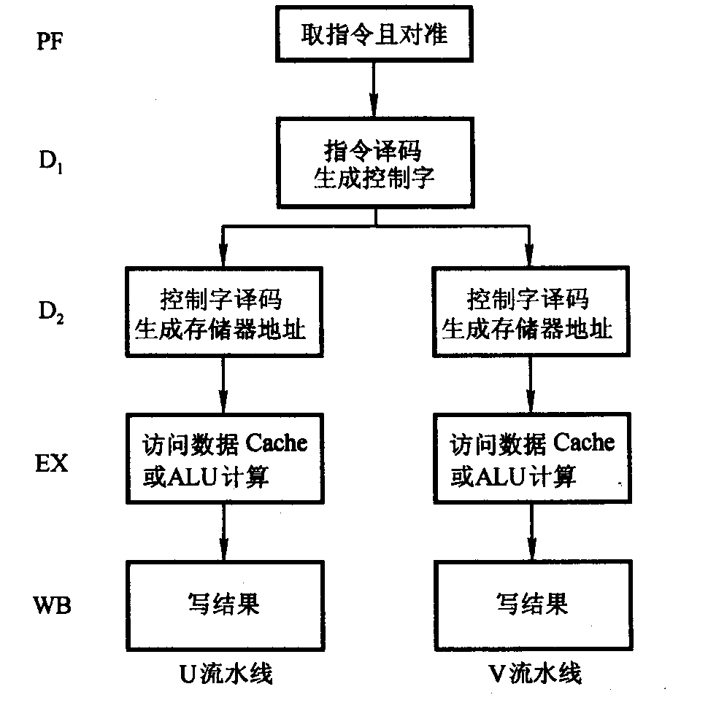
3.1.3 整数流水线

Slide 18
3. 流水线操作
（1）预取(PF)
流水线中的第一个操作步骤是预取(PF)操作步骤，即从片内的指令Cache或内存储器中预取指令。在（PF）操作步骤期间，由于Pentium微处理器配备有各自独立的指令Cache和数据Cache。
在指令的（PF）操作阶段，2个各自独立的大小为32 B的预取缓冲存储器和分支转移目标缓冲器（BTB）一起操作，这样就允许一个预取缓冲存储器顺序地预取指令，而另一个按照分支转移目标缓冲存储器的预测结果预取指令。

Slide 19
3. 流水线操作
（2）译码（D1）
在这个操作步骤期间，由两个并行译码器进行译码，并发出紧挨着的两条指令。
译码器根据“指令配对规则”所规定的原则，决定是发送出1条指令还是发送出2条指令。

Slide 20
3. 流水线操作
（3）寻址（D2）
在此操作步骤期间完成操作数在内存储器中地址的计算。

Slide 21
3. 流水线操作
（4）执行(EX)
进行ALU的操作和数据Cache的存取操作。完成：
由这些指令所规定的ALU操作和对数据Cache进行的存取操作。
在（EX）期间，除了条件分支转移指令之外，其他所有的U流水线指令和V流水线指令都要验证分支预测的正确性。

Slide 22
3. 流水线操作
(5) 写回(WB)
修改处理器的状态并且还要完成指令规定的操作。
在此操作步骤，V流水线上的条件分支转移也要验证分支预测的正确性。
流水线受阻：
流水线退出：

Slide 23
4. 指令配对规则
Pentium微处理器每个时钟可以发出1条或2条指令。要同时发出2条指令，必须满足下列配对规则：----“相关”
1）配对2条指令必须是下面所定义的那种“简单”指令。
2) 2条指令之间不得存在“写后读”或“写后写”这样的寄存器相关性。
3）1条指令不能同时既包含立即数又包含位移量。
4）带前缀的指令只能出现在U流水线中。

Slide 24
4. 指令配对规则
简单指令完全是硬件化的，它们不需要任何微代码控制，而且是在1个时钟周期内执行。
但算术运算和逻辑运算(ALU)指令：ALU REG，MEM和ALU MEM，REG分别需用2个时钟和3个时钟的时间操作。

Slide 25
4. 指令配对规则
MOV REG，REG／MEM／IMM
MOV MEM，REG／IMM
ALU REG，REG／MEM／IMM
ALU MEM，REG／IMM
INC REG／MEM
DEC REG／MEM
PUSH REG／MEM
POP REG
LEA REG，MEM
近转移的JMP／CALL／JCC
NOP

Slide 26
4. 指令配对规则
此外，条件分支转移和无条件分支转移指令只有当作为配对中的第二条指令时才可以配对。它们不可以与下一条顺序指令进行配对。
寄存器相关的指令不能配对，包括经寄存器以及标志位存在的的隐形相关。
虽然“比较”指令与随后的“转移”指令，以及堆栈操作指令之间存在标志位和堆栈指针的相关，但允许配对，这是由特殊硬件完成的。

Slide 27
3.1.4 浮点流水线
Pentium微处理器的浮点流水线是由浮点接口、寄存器组及控制部件(FIRC)、浮点指数功能部件(FEXP)、浮点乘法部件(FMUL)、浮点加法部件(FADD)、浮点除法部件(FDIV)以及浮点舍入处理部件(FRND)共7个部件组成。在运行期间各部件进行的均是专项操作。

Slide 28
3.1.5 Cache部件
Pentium片内有两个8KB的Cache，一个是指令Cache ，一个是数据Cache。为提高流水线操作效率，Pentium采用了一项动态的转移预测判断技术。为此在芯片内还配置了一个转移目标缓冲存储器，其效果相当于又增大了指令代码Cache的容量。在每一个Cache内，都装备有一个专用的TLB(转换旁视缓冲器)，用来快速地将线性地址转换成物理地址。

Slide 29
3.1.5 Cache部件
1)Pentium的数据Cache支持U流水线和V流水线的二元访问，以便支持辅助带宽和简化编译程序的指令调度算法。当访问数据Cache出现冲突时，总是先让U流水线访问数据Cache，而让V流水线的访问暂停一个时钟周期。
2)Pentium的指令Cache、转移目标缓冲器以及预取缓冲器将原始指令正确地完整无误地送到Pentium微处理机的执行部件中，指令通常是取自指令Cache或外部总线。转移地址通常存放在转移目标缓冲器内。

Slide 30
3.1.6 指令译码部件
指令译码，输出微命令或微程序。
复杂指令~输出微程序；
简单指令~输出微命令。

Slide 31
3.1.7 控制部件
对指令译码，
输出进行解释、驱动、执行。
输出信号控制流水线和浮点部件完成命令规定的操作。

Slide 32
3.1.8 分段部件
所谓段，就是一个被保护的独立的Pentium微处理机存储器内的存储地址空间。分段的目的就是在各应用程序间实行强制性的隔离。
分段部件的功能是将由程序提供的逻辑地址(被分段的地址)转换成一种线性地址(不分段地址)。
分段部件使用段描述符以及从指令中提取出来的位移量(偏移量)计算出所需线性地址。然后再把线性地址传送给分页部件和Cache部件。

Slide 33
3.1.9 分页部件
Pentium微处理器的分页存储管理部件，在整个存储管理系统内采用的是二级分页管理机制。分页部件还配备了一种包括32个登记项的转换旁视缓冲存储器TLB。
分页部件使用保存在存储器中的名为页表的这种数据结构将线性地址转换成物理地址。
分段对用户不透明，
分页对用户是透明的

Slide 34
3.2 Pentium微处理机的编程结构
Pentium微处理器的寄存器组主要包括如下几部分：
基本结构寄存器、
系统级寄存器、
调试寄存器、
模型专用寄存器和浮点寄存器。
程序可见寄存器
程序不可见寄存器

Slide 35
3.2.1 基本结构寄存器
Pentium微处理器有16个基本结构寄存器。
按其用途可分为3类：
通用寄存器、8个，32位
专用寄存器和，EIP, Eflags
段寄存器,6个，CS、DS、SS、ES、FS、GS

Slide 36
3.2.1 基本结构寄存器
1. 通用寄存器
通用寄存器有8个：累加器EAX、基址寄存器EBX、计数寄存器ECX、数据寄存器EDX、堆栈指针ESP、基址指针EBP、源变址寄存器ESI以及目的变址寄存器EDI。
它们可保存操作数，也可保存地址。
这些通用寄存器的低16位可按原来的名字访问。
16位寄存器AX、BX、CX、DX的每个字节均另有一个名字。字节寄存器命名为AH、BH、CH及DH(高字节)和AL、BL、CL和DL(低字节)，这些8位通用寄存器也可按原来的名字访问。

Slide 37
3.2.1 基本结构寄存器
2. 专用寄存器
专用寄存器有指令指针指示器和标志寄存器。
（1）指令指针EIP
EIP是32位寄存器，它的低16位称为IP。
当一个程序开始运行时，系统把EIP清零，每取入一条指令，EIP自动增加取入CPU的字节数目。所以称EIP为指令指针。

Slide 38
3.2.1 基本结构寄存器_（2）标志寄存器EFLAGS
（2）标志寄存器EFLAGS
EFLAGS 是32位寄存器。
各位的标志可分为3类：
状态标志、控制标志和系统标志。
标志寄存器EFLAGS的低16位与16位CPU 8086的标志寄存器同名、同作用。

Slide 39
3.2.1 基本结构寄存器_（2）标志寄存器EFLAGS
高16位的标志有：
NT：嵌套任务标志。在保护模式下当前执行的任务嵌套于另一任务中时，这个标志置位。
IOPL：输入／输出特权级标志，00～11依次表示最高优先级到最低优先级。保护模式时，为IO设备选择优先级。
如果当前程序的特权级（CPL）不低于IOPL特权级（CPL<=IOPL），则I／O指令和中断允许标志位操作指令（CLI、STI）才能执行，否则产生异常。只有特权级为00级的程序才能修改IOPL。

Slide 40
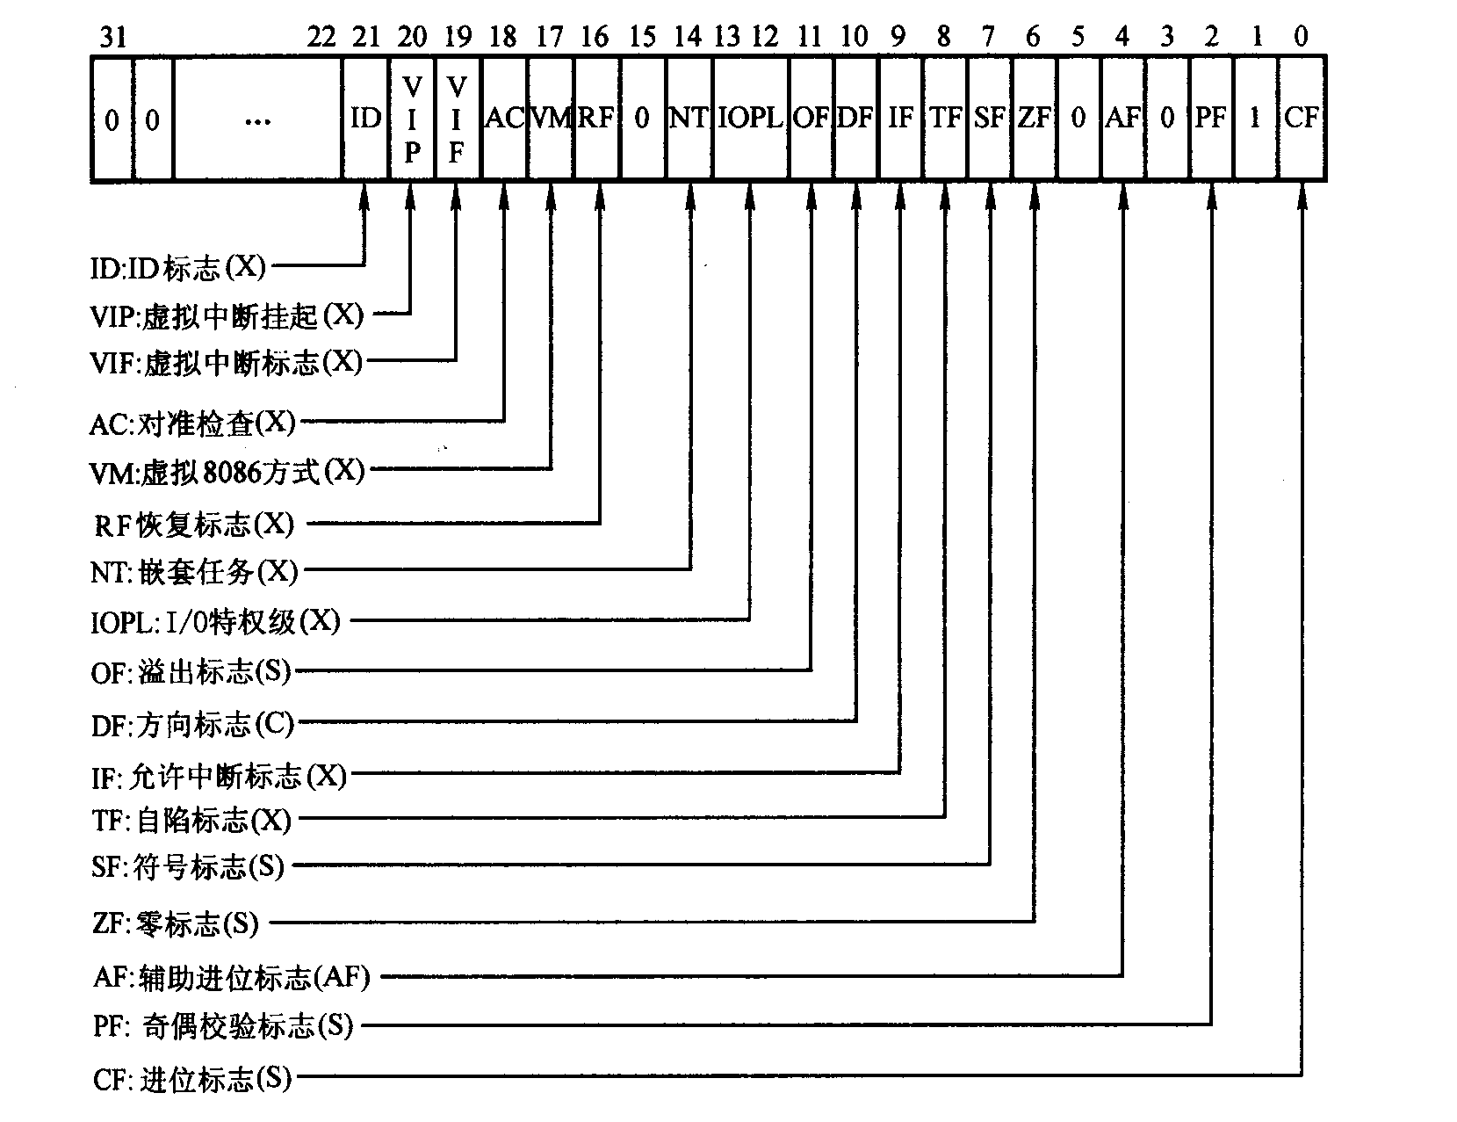

Slide 41
3.2.1 基本结构寄存器_（2）标志寄存器EFLAGS
RF：恢复标志。它同调试寄存器断点一起使用，断点处理前在指令边界上检查该位，当RF被置位1时，下一条指令的任何调试故障都被忽略。
置1 RF 恢复执行调试异常中断的程序
VM：虚拟8086方式标志。当该位置位时，CPU工作在虚拟8086模式，在这种模式下运行8086的程序就好象是在8086 CPU上运行一样。

Slide 42
3.2.1 基本结构寄存器_（2）标志寄存器EFLAGS
AC：对齐检查标志。当该位置成1，同时也将控制寄存器CRo中的对齐屏蔽位AM(位18)置成1，在进行存储器访问时就允许进行对齐校验。
VIF：虚拟中断标志。在虚拟方式下中断允许标志位的副本。
VIP：虚拟中断挂起标志。这个虚拟中断挂起标志与虚拟中断标志联合在一起，给多任务环境的每个应用程序提供了一个虚拟化的系统允许中断标志文本。

Slide 43
3.2.1 基本结构寄存器_（2）标志寄存器EFLAGS
ID：标识标志。指示Pentium微处理器支持CPUID指令。CPUID指令给系统提供有关Pentium微处理器的信息，如它的版本号和制造商。
置1 ID允许用CPUID指令读取CPU标识
应用时要先测试ID是否已经被置1
标志位中标为0或1的位是保留位。

Slide 44
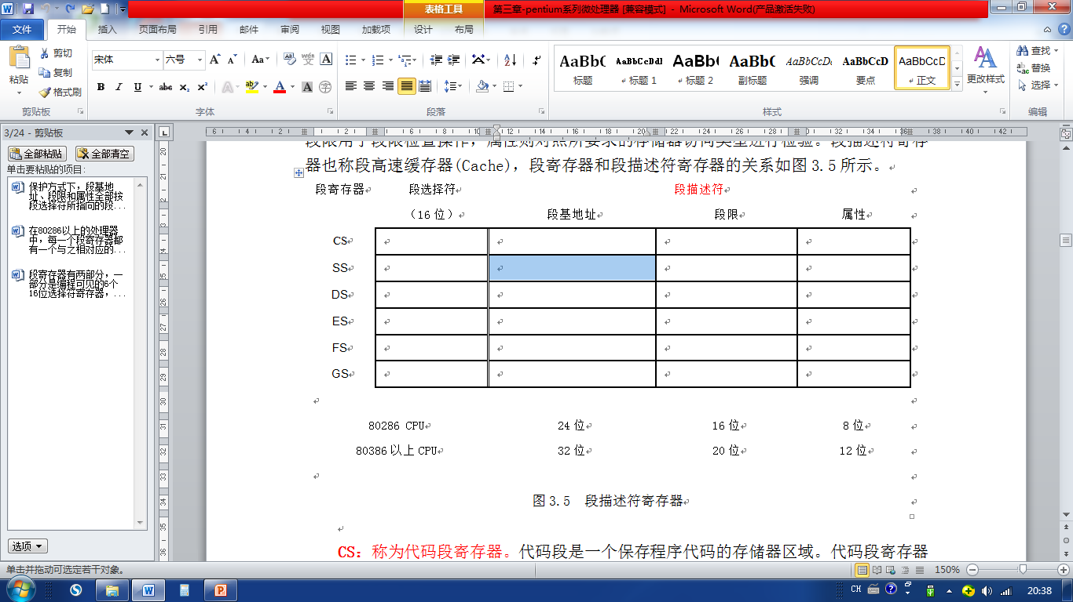
3.2.1 基本结构寄存器_3. 段寄存器
3. 段寄存器-------------保护模式与实模式的不同
保护模式的段寄存器结构

Slide 45
3.2.1 基本结构寄存器_3. 段寄存器
段选择符：
16位，包括索引、描述符表类型、请求特全级
段描述符：
64位，包括段基址、段限、段属性
索引 13位 | 描述符表类型Ti | 请求特权级RPL

Slide 46
3.2.1 基本结构寄存器_3. 段寄存器
CS：称为代码段寄存器。
DS：称为数据段寄存器。
ES：称为附加段寄存器。
SS：称为堆栈段寄存器。
FS和GS:称为附加段寄存器。

Slide 47
3.2.2 系统级寄存器
1. 系统地址寄存器-------（Pentium存储器组织）
Pentium微处理器配备了4个系统地址寄存器，用于控制分段存储器管理中数据结构的位置，所以也称为存储管理寄存器。
全局描述符表寄存器GDTR
中断描述符表寄存器IDTR
局部描述符表寄存器LDTR
任务状态寄存器TR

Slide 48
3.2.2 系统级寄存器
由于Pentium微处理器要用这4个存储管理寄存器来说明数据结构的位置，而数据结构又是由分段存储管理机构控制的，为了能装入这4个寄存器，或者将这4个寄存器的内容保存起来，Pentium微处理器为此而提供了专用指令。GDTR和IDTR的内容可以用指令装入，这两个寄存器都可以从存储器得到6个字节的数据块。LDTR和TR的内容也可以用指令装入，这两个寄存器被装入的是16位的段选择符，这2个寄存器剩下的那些字节则由Pentium微处理器根据操作数引用的描述符信息自动装入。

Slide 49
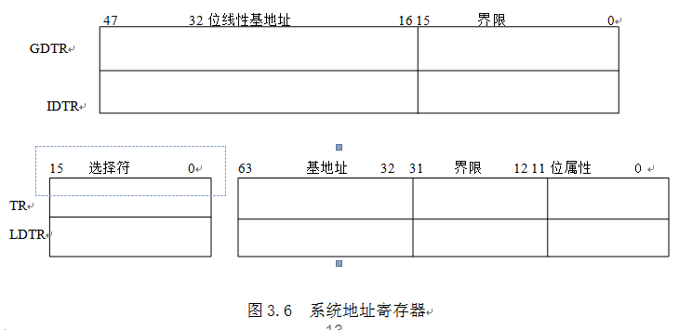
3.2.2 系统级寄存器

Slide 50
3.2.2 系统级寄存器
2. 控制寄存器
Pentium微处理器由于控制管理的需要，又配备了CR0、CR1、CR2、CR3和CR4控制寄存器器。在这5个控制寄存器中保存着全局性的和任务无关的机器状态。这5个控制寄存器连同存储管理寄存器一起，保存着影响系统中所有任务的机器状态。图3.7中展示出了Pentium微处理器配置的5个控制寄存器。大多数系统都会阻止应用程序通过各种手段装载控制寄存器，但应用程序可以读这些寄存器信息。例如，可以通过读控制寄存器CR0的信息，以确定浮点部件是否存在。

Slide 51
3.2.2 系统级寄存器
（1）控制寄存器CR0
如图3.7所示CR0中有11个标志，分别表示和控制着机器的状态。为能使Pentium在保护方式下能与PC低档机80286兼容，CR0寄存器中的低端16位被当成机器状态字使用。

Slide 52
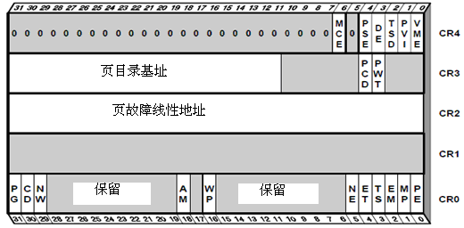

Slide 53
3.2.2 系统级寄存器
在控制寄存器CR0内保存着系统的控制标志，用来控制处理机的操作方式，或者用来表示处理机的状态，而不是用来控制各项任务的执行方式或状态。应用程序也不应该试图改变被保留各位位置。现将CR0寄存器中11个标志的定义、作用和名称分述如下：

Slide 54
3.2.2 系统级寄存器
PE：允许保护方式位。用于启动Pentium微处理机的保护方式。当把PE位置成1，则允许实施保护，在这种情况下，微处理机才能在保护方式下运行；若PE位被清0，则微处理机在实方式下运行。
MP：监视浮点部件位。在80286和80386DX微处理机上，这一位控制着处理机WAIT指令(等待)的功能，用这一位达到与浮点部件同步的目的。当在Pentium上运行80286和80386的程序时，就要将这一位置成1。
Notes:
PE：允许保护方式位。用于启动Pentium微处理机的保护方式。当把PE位置成1，则允许实施保护，在这种情况下，微处理机才能在保护方式下运行；若PE位被清0，则微处理机在实方式下运行。
MP：监视浮点部件位。在80286和80386DX微处理机上，这一位控制着处理机WAIT指令(等待)的功能，用这一位达到与浮点部件同步的目的。当在Pentium上运行80286和80386的程序时，就要将这一位置成1。
EM：模拟浮点部件位。EM位用以确定浮点指令是被自陷，还是被执行。当该位置1，所有浮点指令将会产生一个浮点部件不能使用的异常事故。在Pentium微处理机系统内若没有配备浮点部件则必须将EM位置成1。

Slide 55
3.2.2 系统级寄存器
EM：模拟浮点部件位。EM位用以确定浮点指令是被自陷，还是被执行。当该位置1，所有浮点指令将会产生一个浮点部件不能使用的异常事故。在Pentium微处理机系统内若没有配备浮点部件则必须将EM位置成1。

Slide 56
3.2.2 系统级寄存器
TS：任务转换位。每次任务转换，该位置1。清除任务切换标志指令CLTS可将该位清0。
ET：处理器扩展类型位。ET位用于80386微处理器，标志系统中所采用的协处理器的类型。该位置1，表示配置80387协处理器；该位置0，表示配置80287协处理器。大多数80386系统中以及80486以上系统ET置1。这一位在Pentium内被保留。

Slide 57
3.2.2 系统级寄存器
NE：数值异常事故位。用这一位来控制处理浮点部件中未被屏蔽的异常事故。该位置1，则允许标准机构报告浮点数值错；该位置0且 IGNNE信号(不理睬浮点部件错)为现役时，数值错则不予以理睬；而当NE位被清成0且IGNNE信号 为非现役的时，数值错则会使微处理器停止其运行并且等待一次中断。用浮点错FERR 引脚去驱动中断控制器的输入端就可以产生一个中断。 FERR引脚模拟的是80287和80387数值协处理器的FERR 引脚。数值异常事故位NE、 IGNNE引脚以及 FERR引脚，连同外部逻辑一起，就可以实现具有PC风格的错误报告体系。

Slide 58
3.2.2 系统级寄存器
WP：写保护位。该位用来净化Pentium的页写保护机构。当该位置1，保护的是用户级的那些页，禁止来自管理程序级的写操作写到用户级的页上。当该位置0，通过管理进程可以对用户级的只读页进行写操作。
AM：对齐屏蔽位。这一位控制标志寄存器中的对齐校验标志位（AC）是否允许对齐校验。当AM位为1，AC位也为1，且当前优先级CPL=3时(即用户方式)才可以执行对齐校验。若AM=0则禁止对齐校验。

Slide 59
3.2.2 系统级寄存器
NW：不透明写位，也称为不是写直达。用来控制Cache操作模式。该位清0，Cache的写操作将按写直达方式，同时写入主存；该位置1时，只写入Cache存储器，而不写入主存。
CD：禁止Cache位。用来控制允许或禁止向片内Cache填充新数据。该位清0，允许使用内部Cache，此时若不命中，可对片内Cache填充新数据；该位置1，又不命中时，则不进行填充Cache操作。
PG：允许分页位。该位置1，则允许分页；该位清0，则禁止分页。

Slide 60
3.2.2 系统级寄存器
（2）控制寄存器CR1
Pentium微处理器的CR1寄存器未用。
（3）控制寄存器CR2
Pentium的CR2控制寄存器为页故障线性地址寄存器。用来保存发生页故障中断（异常14）之前所访问的最后一个页面的线性页地址。只有当控制寄存器CR0中位31（PG）允许分页位被置成1时，CR2才是有效的。

Slide 61
3.2.2 系统级寄存器
(4）控制寄存器CR3
CR3是页目录基地址寄存器，用来存放页目录表的物理基地址。由于页目录表是按页对齐的（4KB），因而控制寄存器CR3中的高端20位(位31～位12)表示的是页目录的地址(即一级页表)，而在低端12位中定义了PWT和PCD，其作用如下：

Slide 62
3.2.2 系统级寄存器
PWT:页面写直达。PWT用于指示是页面通写还是写回。当该位置1，使外部Cache对页目录进行写直达；当该位置0时，则进行写回。
PCD:页面Cache禁止。PCD用于指示页面Cache工作情况。当该位置1，则不能对页进行高速缓冲操作。当该位置0，则可以进行高速缓冲操作。

Slide 63
3.2.2 系统级寄存器
(5)控制寄存器CR4
CR4是Pentium以上微处理器中新增加的控制寄存器。其内共设置了8个控制位。其目的是用来扩展Pentium的某些体系结构。

Slide 64
3.2.2 系统级寄存器
VME: 虚拟8086方式扩充位。当该位置0，禁止虚拟8086方式扩充。当该位置1，允许虚拟8086方式扩充。即表明允许为保护方式下的一个虚拟中断标志提供支持。这一配置，有效地改进了虚拟8086应用程序执行的性能。究其原因，是因为省掉了虚拟8086监视程序模拟某些操作而形成的故障的额外开销。

Slide 65
3.2.2 系统级寄存器
PVI:保护方式下的虚拟中断位。当该位置0，禁止保护方式下虚拟中断。当该位置1，允许保护方式下虚拟中断。即可以允许把某些在特权级0级下执行的程序设计成到特权级3级下去运行。
TSD:禁止定时标志位。当该位置1，且当前特权级不为0时，禁止RDTSC(读定时标志计数器) 指令执行。当该位置0，RDTSC将在所有特权级上执行。

Slide 66
3.2.2 系统级寄存器
DE:调试扩充位。DE用来控制是否支持输入／输出断点。当该位置1时，允许输入／输出断点调试扩充。当该位置0时，禁止输入／输出断点调试扩充。
PSE:页大小扩充位。当该位置1时，允许页面大小扩充，即使用4MB存储页。当该位置0时，禁止页面大小扩充。

Slide 67
3.2.2 系统级寄存器
MCE:机器检查允许位。该位是Pentium Pro中新定义的位。当该位置1时，允许机器检查异常。当该位置0时，禁止机器检查异常。

Slide 68
3.3 Pentium微处理器的引脚信号和功能
Pentium微处理器有两个版本：早期型号需要+5.0V单电源，对于66MHz的Pentium，电源电流的平均值为3.3A；对于60MHz的Pentium则2.91A。由于电流较大，所以这些微处理器的功耗也很大：66MHz的Pentium是13W，而60MHz的Pentium是11.9W。当前型号的Pentium，90MHz及以上的，都采用3.3V电源供电，以减少电流消耗。目前Pentium需要一个具有良好通风的散热器来保证Pentium芯片不致过热。Pentium具有多个Vcc和Vss连接点，为了正常运行，这些接点必须都接到对应的+5V或+3.3V电源上和地上。新型Pentium在降低功耗方面做了改进，例如，133MHz的Pentium只需要3.4A的电流，仅比66MHz的Pentium所需的3.3A略微大了一点。

Slide 69
3.3 Pentium微处理器的引脚信号和功能
Pentium的输出引脚在逻辑0时提供4．0mA电流，在逻辑1时提供2.0mA电流。每个Pentium输入引脚仅需要15 uA的负载电流。在一些系统中(除了最小系统)这些电流需要总线缓冲。

Slide 70
3.3 Pentium微处理器的引脚信号和功能
Pentium 微处理器的引脚功能如下：
（1） A31～A3
地址总线引脚A31～A3与字节使能 BE7～BE0 信号配合，用于寻址Pentium存储系统中4GB存储空间。

Slide 71
3.3 Pentium微处理器的引脚信号和功能
（2）A20M
地址A20屏蔽输入引脚。用于在实模式中通知Pentium进行地址回转，就像在8086微处理器中一样。
（3）D63～D0
数据总线双向引脚。在微处理器、内存和I／O系统间进行字节、字、双字和四字数据的传送。

Slide 72
3.3 Pentium微处理器的引脚信号和功能
（4）ADS
地址数据选通输出信号。当Pentium发出一个有效的存储器地址或I／O地址时，该信号就变为有效。这个信号与W／R 和M/IO 信号一起产生早期在8086～80286微处理器系统中出现过的独立读和写信号。

Slide 73
3.3 Pentium微处理器的引脚信号和功能
(5) AHOLD
地址保持输入引脚。使Pentium在下一个时钟周期开始不再驱动地址和AP信号。
(6) AP
地址校验输出/输入引脚。为所有的Pentium存储和I／O传送提供地址偶校验位。
(7) APCHK
地址校验检查输出引脚。当Pentium检查到地址校验错时该信号变为逻辑0。
(8) BE7～BE0
字节允许输出信号。用于选择访问单字节、字、双字或四字数据。这些信号在微处理器内由地址A0、A1和A2产生。

Slide 74
3.3 Pentium微处理器的引脚信号和功能
(9) BOFF
总线释放输入信号。该信号用来中止所有未完成的总线周期，并使Pentium 的总线悬浮直到BOFF为负，当BOFF为负后，Pentium就重新启动中止的总线周期。
(10)BP3～ BP2
断点输出引脚。当调试寄存器被编程来监测匹配时，断点引脚组BP3～BP0用来指示断点匹配。
(11)PM0／BP0、PM1／BP1、BP2、BP3
性能监控／断点输出引脚。PM1和PMO用以指示调试模式控制寄存器的性能监控位的设置。当调试寄存器被编程来检测匹配时，BP0～BP3用来指示断点匹配。

Slide 75
3.3 Pentium微处理器的引脚信号和功能
（12）BRDY
猝发就绪输入信号。在写周期，该信号通知Pentium处理器外部系统已从数据总线上读取数据；在读周期，该信号通知Pentium处理器外部系统已从数据总线提供了数据。此信号可用于向Pentium时序中插入等待状态。
（13）BREQ
总线请求输出信号。指示Pentium内部已产生了一个总线请求。 用于总线仲裁

Slide 76
3.3 Pentium微处理器的引脚信号和功能
（14）BT3～BT0
分支跟踪输出引脚。提供分支目标的线性地址的2～0位，并在BT3上提供默认操作数长度。
（15）BUSCHK
总线检查输入引脚。允许系统向Pentium发送信号告知总线传送失败。
（16）CACHE
输出引脚，在读时，指示当前Pentium周期支持Cache方式读入；在写时，指示当前Pentium周期为一个突发式写回周期。

Slide 77
3.3 Pentium微处理器的引脚信号和功能
（17）CLK
时钟输入引脚。
（18）D／C
数据／控制输出信号。为逻辑1时表明数据总线上含有来自存储器/外设或往存储器/外设写的数据。如果D／C 为逻辑0，则表明微处理器或者处于停机状态或者正在执行一个中断请求。
（19）DP7～DP0
数据奇偶校验信号，双向。每一位依次对应数据线上一个字节的偶校验。如，DP0为最低有效字节的偶校验位。

Slide 78
3.3 Pentium微处理器的引脚信号和功能
（20）EADS
外部地址有效输入信号。指示地址总线有一个由外部驱动给Pentium，用于查询周期的地址。
（21）EWBE
外部写缓冲器空输入信号。当为高（无效），说明写周期在外部系统挂起。当Pentium要进行写操作，EWBE 处于无效状态时，Pentium暂停所有向数据Cache E（互斥）和M（修改）状态行的写入，直到EWBE 变为有效，指示外部所有写操作已经完成。
参与存储器写排序。

Slide 79
3.3 Pentium微处理器的引脚信号和功能
（22） FERR
浮点错输出信号。与80386中的 FERR信号兼容，用来指示内部协处理器出现错误。
（23）FLUSH
清Cache输入信号。使Pentium写回数据Cache中修改过的行，并使其置于无效状态。
（24） FRCMC
功能冗余检查输入信号。在复位时，为“1”设置Pentium为主控制器（Master）模式,为“0” 设置Pentium为检查器（Checker）模式。

Slide 80
3.3 Pentium微处理器的引脚信号和功能
（25） HIT
查询命中输出信号。在查询周期，向外部表明内部Cache有正查找的行。
（26） HITM
查询命中修改行输出信号。表明在查询周期中发现了一个修改过的Cache行，此输出信号用于在已修改过的Cache行写回到存储器之前禁止其他单元访问这些数据。
（27）HOLD
总线请求输入信号。请求Pentium停止总线驱动。

Slide 81
3.3 Pentium微处理器的引脚信号和功能
（28）HLDA
总线请求响应输出信号。指示Pentium让出总线控制，输出引脚已经处于悬空状态。
（29）IBT
指令分支输出信号。表示Pentium发生了一个指令分支。
（30）IERR
内部错输出信号。表明Pentium已检测到一个内部的奇偶校验错或功能性冗余错。
（31） IGNNE
忽略数值错输入信号。使Pentium忽略协处理器错误。

Slide 82
3.3 Pentium微处理器的引脚信号和功能
（32）INIT
初始化输入信号。其功能与RESET信号类似，用于初始化CPU。
但INIT信号不初始化Cache、写回缓冲区和浮点寄存器，该信号不能取代加电后的RESET信号对处理器的复位。
（33）INTR
可屏蔽中断请求输入信号。输入外部中断请求信号。
高电平有效。

Slide 83
3.3 Pentium微处理器的引脚信号和功能
（34）INV
Cache行状态输入信号。
给出查询周期命中的Cache行设置的状态。
（35）IU
U流水线指令完成输出信号。表明U流水线完成了一条指令。
（36）IV
V流水线指令完成输出信号。表明V流水线完成了一条指令。

Slide 84
3.3 Pentium微处理器的引脚信号和功能
（37）KEN
Cache允许输入信号。指示外部是否允许高速缓存操作。当Pentium的一个周期支持Cache（ CACHE有效），并且 KEN有效，则总线周期为一个突发的行填充周期。
（38） LOCK
总线锁定输出信号。指令带有LOCK前缀时该信号变为有效（逻辑0）。用来指示现行总线周期不能被打断。

Slide 85
3.3 Pentium微处理器的引脚信号和功能
（39）M/IO
存储器／外设地址指示输出信号。该信号为逻辑1时，表示地址线上为存储器地址；当其为逻辑0时，地表示址线上为I／0端口地址。
（40）NA
下一地址允许输入信号。表明外部存储器系统已准备好接受下一个总线周期。（可能当前周期还没结束）
（41）NMI
非屏蔽中断输入信号。请求一个非屏蔽中断。
上升沿有效。

Slide 86
3.3 Pentium微处理器的引脚信号和功能
（42）PCD
页缓存禁止输出信号。反映了CR3的PCD位的状态，有效时表示内部的页缓存被禁止。
（43）PCHK
奇偶校验检查输出信号。该信号表明从存储器或I／0读数据时奇偶校验检查结果。
（44）PEN
奇偶校验异常允许输入信号。当其有效，并且CR4的MCE位有效，出现奇偶校验错时将触发异常处理。

Slide 87
3.3 Pentium微处理器的引脚信号和功能
(45）PRDY
探针状态指示输出信号。
(46）PWT
页写直达输出信号。反映了CR3的PWT位状态。
(47)R／ S
进入或退出探针方式输入信号。
（48）SCYC
分割周期输出信号。指示锁定了两个以上的总线周期。
（49）SMI
系统管理中断输入信号。使Pentium进入到系统管理运行模式。

Slide 88
3.3 Pentium微处理器的引脚信号和功能
（50） SMIACT
系统管理激活输出信号。表明Pentium正工作在系统管理模式。
(51)TCK
测试时钟输入信号。
(52)TDI
测试数据输入信号。用来输入测试Pentium的数据。
(53)TDO
测试数据输出信号。用来输出Pentium的测试结果数据。

Slide 89
3.3 Pentium微处理器的引脚信号和功能
(54)RESET
复位信号。初始化Pentium，使其从内存0FFFFFFFOH处开始执行软件，Pentium被复位为实模式，最高位的12条地址线保持逻辑1(FFFH)，直至执行一个远程调用或远跳转。这使它与早期微处理器兼容。
硬件复位后，Pentium的状态见表3.2。
表中BIST为复位期间Pentium微处理器运行内存自检功能。

Slide 90
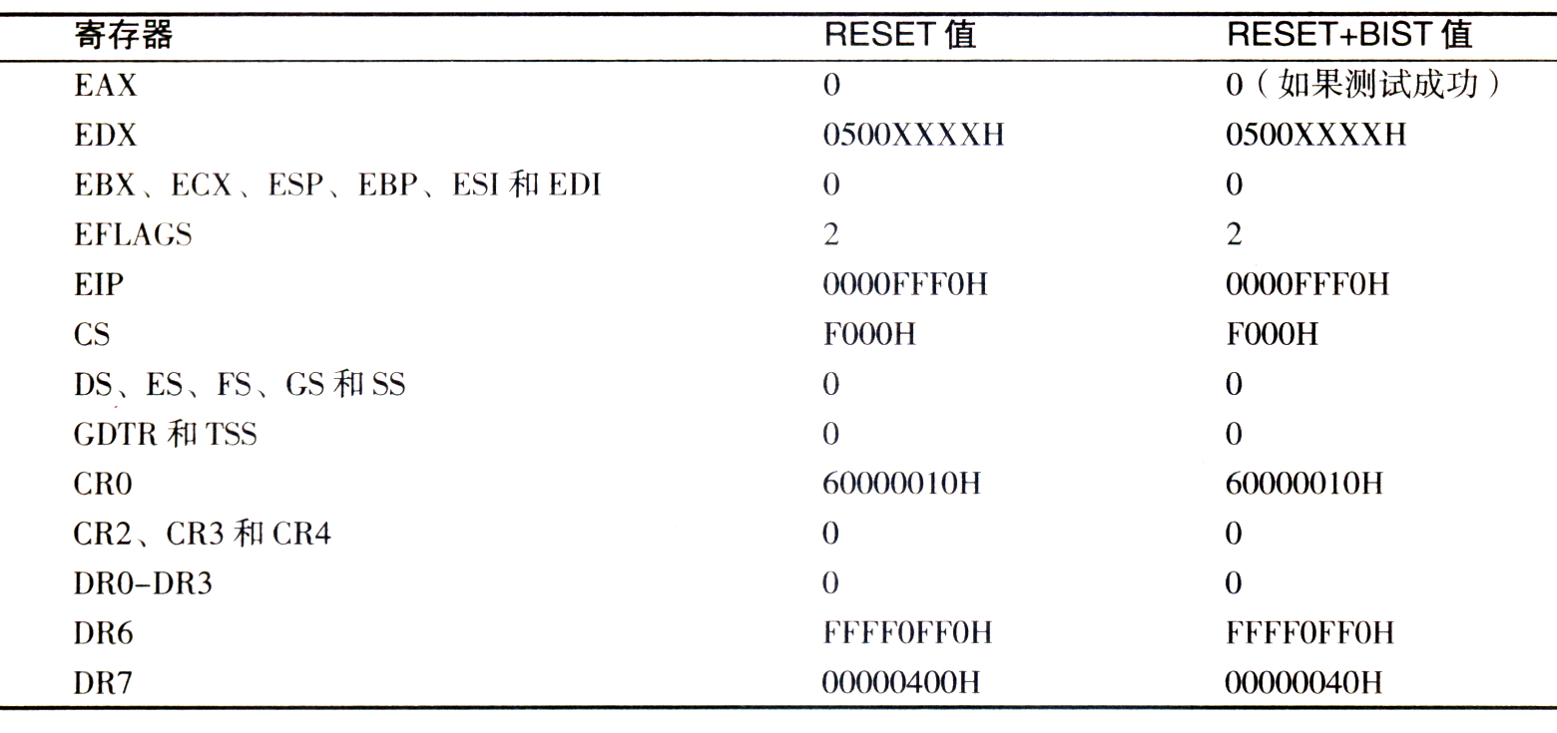
3.3 Pentium微处理器的引脚信号和功能

Slide 91
3.3 Pentium微处理器的引脚信号和功能
(55) TMS
测试方式选择输入信号。在测试模式中控制Pentium操作。
(56) TRST
测试复位输入信号。使测试模式被复位。
(57)W／R
写／读输出信号。为高时，表示当前总线周期为写操作，为低时，总线周期为读操作。
(58)WB／ WT
写回／写直达输入信号。控制Pentium数据Cache修改后写回主存的操作模式。

Slide 92
3.4 Pentium处理器的总线周期
Pentium微处理器的总线接口具有较好的通用性，并支持多种数据传送总线周期。
Pentium微处理器的总线周期可以是单数据传送方式，也可以是突发式数据传送方式。
而总线周期又可分为非缓存式和缓存式总线周期。
总线周期还可以是非流水线式和流水线式的。
Pentium微处理器总线操作有6种时钟状态：

Slide 93
3.4 Pentium处理器的总线周期
表3.3 总线周期类型
M/ | D/ | W/ |  |  | 总线周期 | 传送次数
0 | 0 | 0 | 1 | x | 中断响应周期（两个锁定周期） | 每周期传1次
0 | 0 | 1 | 1 | x | 特殊总线周期 | 1
0 | 1 | 0 | 1 | x | I/O读，小于等于32位，非缓冲 | 1
0 | 1 | 1 | 1 | x | I/O写，小于等于32位，非缓冲 | 1
1 | 0 | 0 | 1 | x | 代码读，64位，非缓冲 | 1
1 | 0 | 0 | x | 1 | 代码读，64位，非缓冲 | 1
1 | 0 | 0 | 0 | 0 | 代码读，256位，猝发式数据行填充 | 4
1 | 0 | 1 | x | x | 保留 | n/a
1 | 1 | 0 | 1 | x | 存储器读，小于等于64位，非缓冲 | 1
1 | 1 | 0 | x | 1 | 存储器读，小于等于64位，非缓冲 | 1
1 | 1 | 0 | 0 | 0 | 存储器读，256位，猝发式数据行填充 | 4
1 | 1 | 1 | 1 | x | 存储器写，小于等于64位，非缓冲 | 1
1 | 1 | 1 | 0 | x | 256位，突发式写回 | 4

Slide 94
3.4 Pentium处理器的总线周期
Ti为总线空闲状态，这时总线上没有信息传送。
T1为总线周期的第一个时钟状态，在这个时钟，总线控制器把地址和状态信息送上总线，总线上在进行一个总线周期操作。
T2为第一个未完成的总线周期T1时钟状态后的第二个时钟状态， 在这期间启动传输数据，测试BRDY引脚状态，总线上在进行一个总线周期操作。
T12表示总线上有两个在进行的总线周期，在第一个总线周期传输数据中启动了第二个总线周期。T12对于第一个总线周期是T2，对于第二个总线周期是T1。

Slide 95
3.4 Pentium处理器的总线周期
T2P表示总线上有两个在进行的总线周期，两个总线周期都处于T2或后续的时钟状态。
TD表示总线上有一个在进行的总线周期。这个总线周期的地址和状态信息在前面T12时钟送上总线，但由于从读操作到写操作，或者从写操作到读操作需要一个时钟的缓冲，或者前一个总线周期的操作占用了数据线和BRDY，使得数据和BRDY信号不能在第二个周期在T1之后的时钟状态进入T2，这时插入一个时钟状态TD。

Slide 97
3.4.1 非流水线式读写周期
3.15是非流水线式单数据读写总线周期的波形图。
单数据传送读／写操作最少要占用两个时钟周期，在图中标为T1和T2。
当地址随着 信号线上的地址选通脉冲输出到地址总线上时，读总线周期开始。

Slide 98
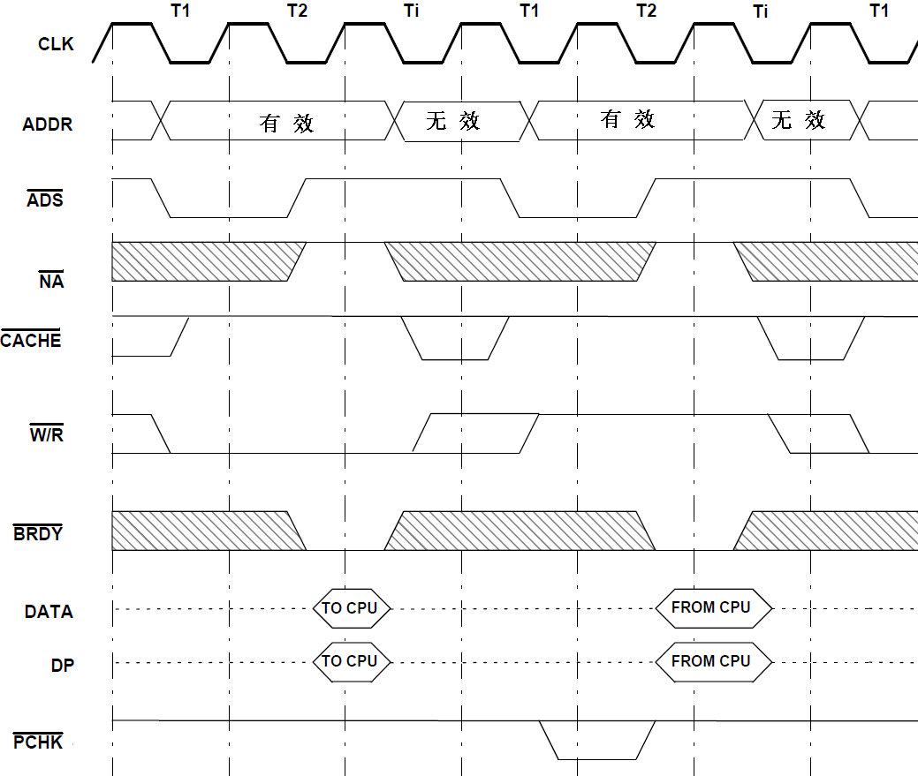
3.4.1 非流水线式读写周期

Slide 99
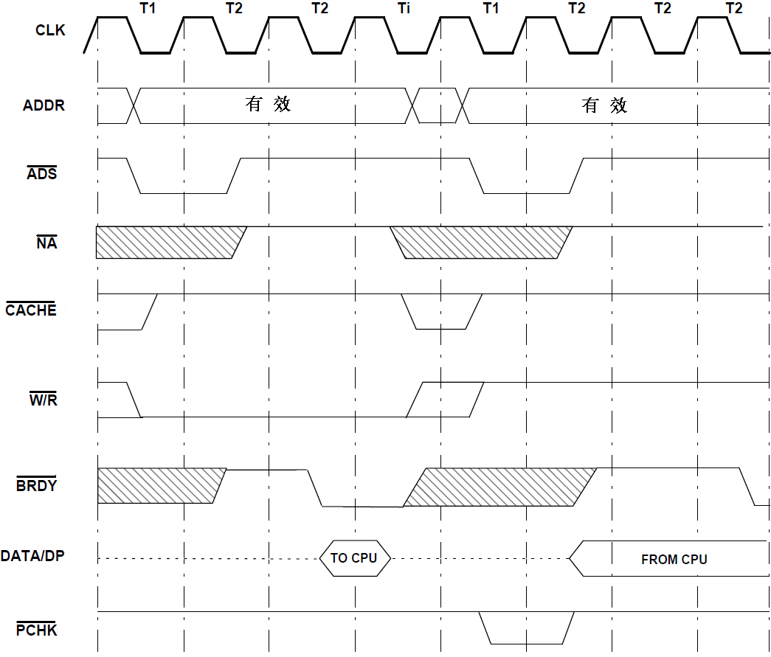

Slide 100
3.4.2 猝发式读写总线周期
Pentium微处理器只有三类猝发式总线周期，称为代码读猝发式行填充、数据读行填充及猝发式写回。
每种总线周期分别代表一种高速缓存的数据修改方式。
猝发式总线周期传送256位数据（4*64位）。
图3.17和图3.18分别是猝发式读总线周期和猝发式写总线周期。
（地址线？）

Slide 101
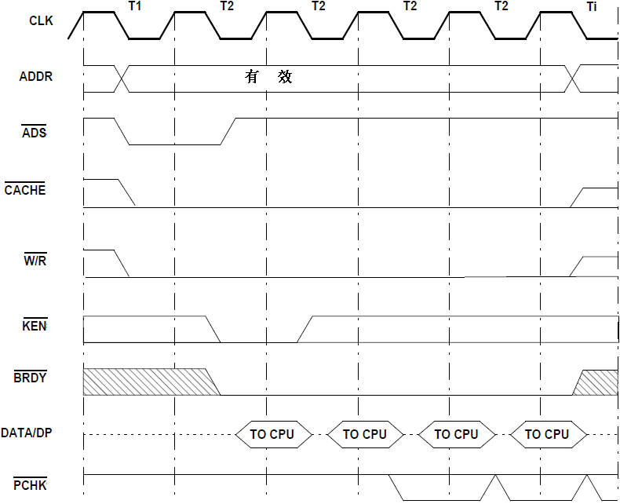

Slide 102
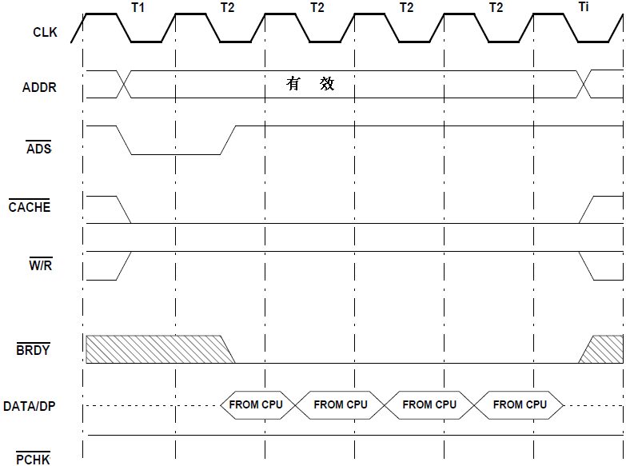

Slide 103
3.4.3 流水线式读写总线周期
Pentium微处理器通过“下一个地址”信号 NA输入来形成流水线式总线周期。
在流水线式总线周期中，下一个总线周期的地址在前一总线周期的数据传送时产生。
单数据传送总线周期和猝发式总线周期均可以是流水线式。
图3.19给出了流水线式猝发式读总线周期。图3.20给出了流水线式猝发式读写总线周期。

Slide 104
3.4.3 流水线式读写总线周期
图319给出了流水线式猝发式读总线周期。首先，缓存式猝发读操作由地址a开始，当BRDY 信号变为逻辑0时， NA信号也变为有效。 NA信号为逻辑0通知微处理器将下一个地址输出到地址总线上，微处理器将在下一个总线状态开始使ADS变低电平，将下一个地址(图中ADDR的b)输出到地址总线上。也就是说，通过NA变低电平，使下一个总线周期的地址和总线周期定义信号提前到当前总线周期的T2P有效。实际上，流水线方式是总线周期在时间上的重叠。在流水线式总线周期中，当前猝发式读总线周期结束之前，下一个缓存式猝发读总线周期对存储器的操作已经开始，因此，地址有效时间大大提前，存储器可以使用访问时间较长的存储器芯片。

Slide 105
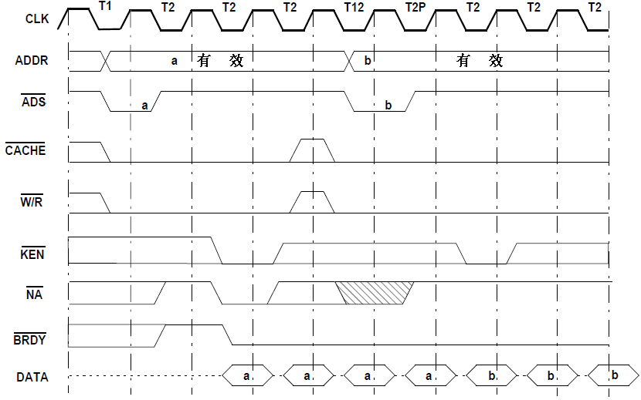

Slide 106
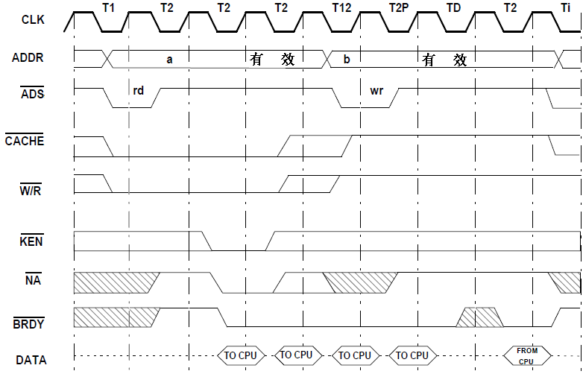

Slide 107
3.5 Pentium微处理器的操作模式
Pentium微处理器有两种操作模式，一种是实地址模式，一种是保护虚拟地址模式。

Slide 108
3.5.1 实地址模式
在实地址模式(简称实地址方式或实方式)下，Pentium微处理器与它的前辈微处理器8086兼容，所以为8086和80286编写的程序不需作任何修改，就可以在Pentium微处理器的实地址模式下运行，且速度更高。除此之外，在实地址模式下，还能有效地使用8086所没有的寻址方式、32位寄存器和大部分指令。在实地址模式下，Pentium微处理器具有与8086同样的基本体系结构。

Slide 109
3.5.1 实地址模式
1．存储空间及实地址模式下的编址
实地址模式下的存储空间为1M字节。在实地址方式下分页功能是不允许的，所以线性地址就是物理地址。
物理地址是这样形成的：段寄存器内容左移4位加上有效地址（也称偏移地址或偏移量）。或写成：
段地址×16+偏移地址=物理地址
图3.21是这种寻址方式的图示。因此在实地址模式下，所有的段总是起始于16字节的边界。

Slide 110
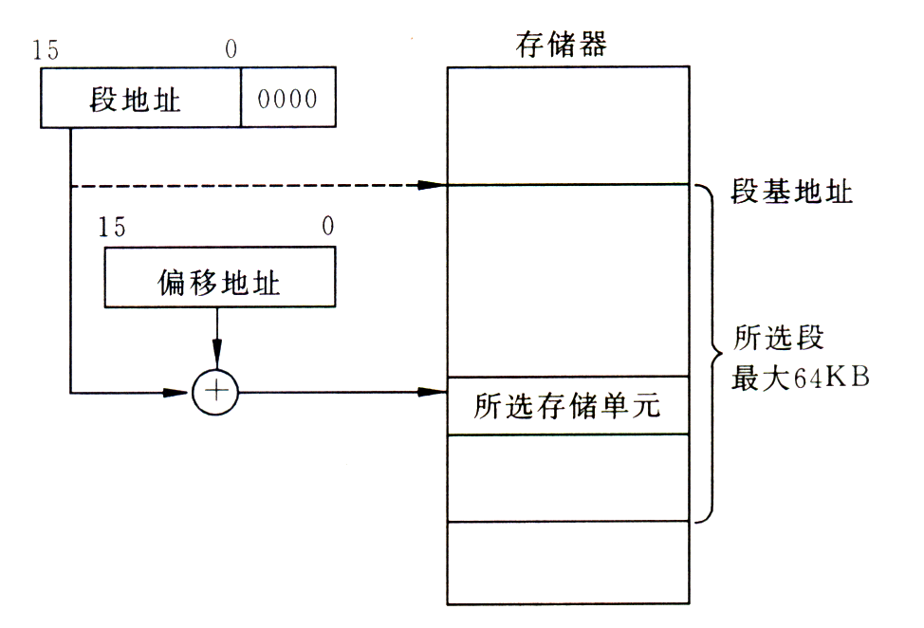
3.5.1 实地址模式

Slide 111
3.5.1 实地址模式
在实模式存储器寻址时，程序员只要在程序中给出存放在段寄存器中的段地址，并在指令中给出偏移地址，机器就会自动用段地址左移4位再加上偏移地址的方法，求得所选存储单元的物理地址，从而取得所要的存储单元的内容。因此，程序员在编程时并未直接指定所选存储单元的物理地址，而是给出了一个逻辑地址(即段地址：偏移地址)，机器自动用某种方法来取得所选的物理地址

Slide 112
3.5.1 实地址模式
2．保留的地址空间
在实地址方式下，有两个物理存储空间是需要保留的。地址0000 0000H～0000 03FFH是中断向量区，每一中断向量占用4个字节；地址0FFFF FFF0H～0FFFF FFFFH为系统初始化区，当加电或复位时，物理地址自动置为0FFFF FFF0H，程序就从此地址开始运行。当首次遇到段间转移或段间调用指令时，物理地址又自动置为000X XXXXH(X为任意值)，从而进入实地址方式下的物理地址空间。在实地址模式下，可以把Pentium微处理器的工作模式设置为保护模式。

Slide 113
3.5.2保护虚拟地址模式
Pentium微处理器工作在保护虚拟地址模式(简称保护模式或保护方式)时，充分发挥了Pentium微处理器所具有的存储管理功能以及硬件支撑的保护机制，这就为多用户操作系统的设计提供了有力的支持。与此同时，在保护方式下，Pentium微处理器也允许运行已有的8086、80286和80386的软件。在保护模式存储器寻址中，仍然要求程序员在程序中指定逻辑地址，只是机器采用另一种比较复杂或者说比较间接的方法来求得相应的物理地址而已。

Slide 114
3.5.2保护虚拟地址模式
因此，对程序员编程来说，并未增加复杂性。在保护模式下，逻辑地址由选择符和偏移地址两部分组成，选择符存放在段寄存器中，但它不能直接表示段基地址，而由操作系统通过一定的方法取得段基地址，再和偏移地址相加，从而求得所选存储单元的物理地址。图3.22为保护模式存储器寻址的示意图。由图可以看出，它和实模式寻址的另一个区别是：偏移地址为32位长，最大段长可从64KB扩大到4GB。本节仅就保护概念、存储空间和虚拟86环境进行初步介绍，存储管理的具体实现将在第9章“Pentium微型计算机的存储器管理”中详细介绍。

Slide 115
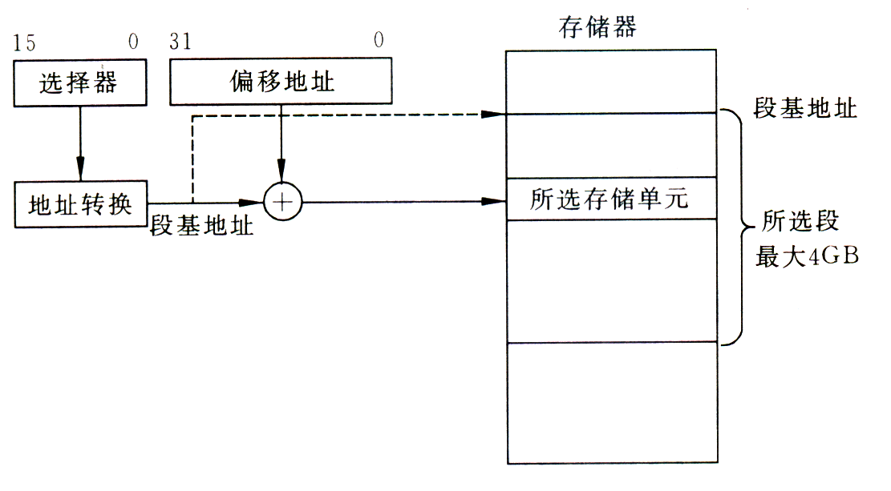
3.5.2保护虚拟地址模式

Slide 116
3.5.2保护虚拟地址模式
1．保护的概念
在程序运行过程中，应防止应用程序破坏系统程序、某一应用程序破坏其他应用程序、错误地把数据当作程序运行等情形的出现。为避免出现这些情形所采取的措施称作“保护”。

Slide 117
3.5.2保护虚拟地址模式
Pentium微处理器有多种保护方式，其中最突出的是环保护方式。环保护是在用户程序与用户程序之间以及用户程序与操作系统之间实行隔离。Pentium微处理器的环保护功能是通过设立特权级实现的，特权级分为4级(0～3)，数值最低的特权级最高。0级被分配给操作系统的核心部分，如果操作系统被破坏了，则整个计算机系统都会瘫痪，因此它所得到的保护级最高。

Slide 118
3.5.2保护虚拟地址模式
1级和2级被分配给系统服务及接口。3级被分配给应用程序。Pentium微处理器的特权规则有两条：特权级P存储在某个段上的数据，只能由不低于P级的特权级进行访问；具有特权级P的程序或过程只能由在不高于P级上执行的任务调用。

Slide 119
3.5.2保护虚拟地址模式
2．存储空间
由于Pentium微处理器有32条地址线，故在保护方式下，Pentium微处理器可为每一个任务提供4G字节的物理空间，并允许程序在64T字节的逻辑空间内运行。

Slide 120
3.5.2保护虚拟地址模式
3．虚拟86环境
Pentium微处理器允许在实方式和保护方式下执行8086的应用程序。后者为系统设计人员提供了Pentium微处理器保护模式的全部功能，因而具有更大的灵活性。有了虚拟86方式，Pentium微处理器允许同时执行8086操作系统和8086应用程序以及Pentium操作系统和Pentium应用程序，因此，在一台多用户的Pentium微处理器的计算机里，多个用户都可以同时使用计算机。 在虚拟86方式下，还可以与实方式相同的形式使用段寄存器，以形成线性基地址。通过使用分页功能，就可以把虚拟86方式下的1MB地址空间映象到Pentium微处理器的4GB的物理空间中的任何位置。

